Slide 1
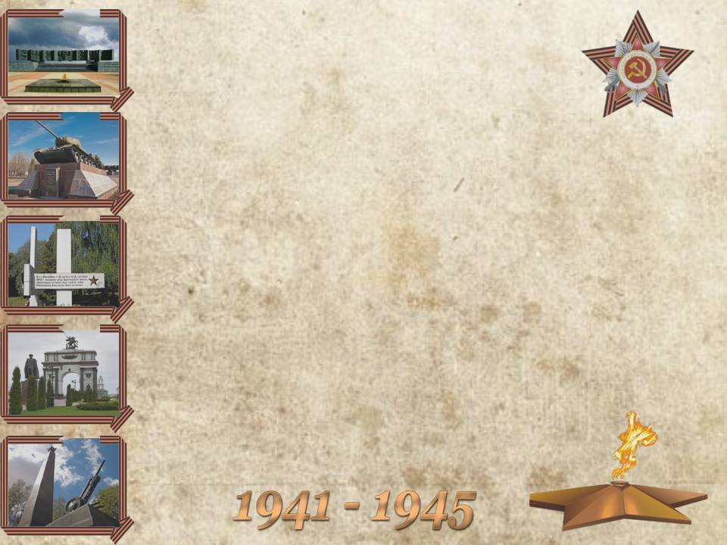
Герой Советского Союза
Камышов Владимир Николаевич

Slide 2
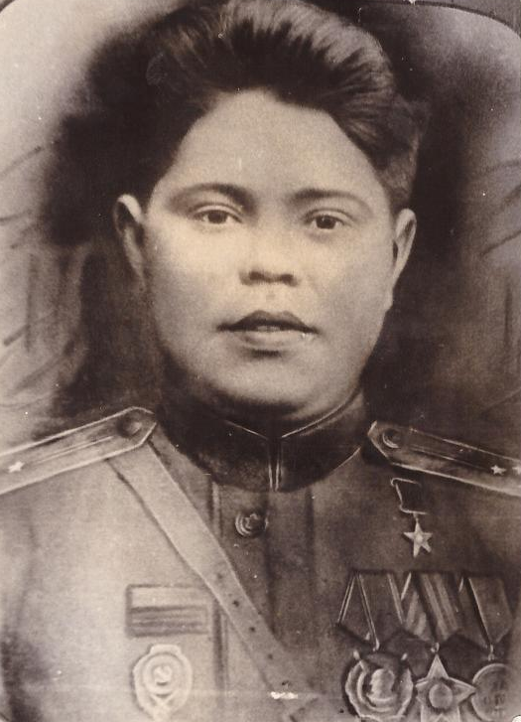
Камышов Владимир Николаевич

Slide 3
Из биографии Камышова В.Н.
Когда фашисты напали на нашу Родину, Владимир Камышов пошёл добровольцем на фронт и геройски сражался с захватчиками. Шёл 1943 год. 27 сентября войска 1-го Украинского фронта вышли к берегам Днепра в районе села Змеи Черниговской области. Рядовой Владимир Камышов первый доплыл до правого берега и, гранатами уничтожив пулемётный расчёт противника, повернул пулемёт против немцев. Пять раз гитлеровцы кидались в контратаки, но вернуть назад плацдарм им не удалось. Командир отделения был тяжело ранен и Владимир Камышов принял командование подразделением. В этом бою отделение истребило 120 фашистов. Сам Владимир уничтожил из автомата 32 гитлеровца. Завоёванный рубеж был удержан до подхода подкрепления.
Указом Президиума Верховного Совета СССР от 15 января 1945 года В.Н. Камышову присвоено звание Героя Советского Союза.
Владимир Камышов в дальнейшем получил офицерское звание и командовал мотоциклетным взводом. При освобождении города Кракова вражеская пуля оборвала жизнь героя.

Slide 4
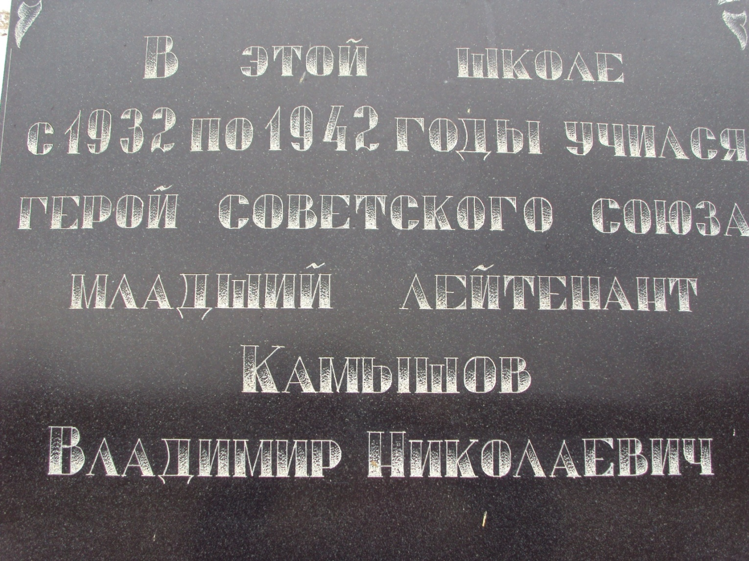
Памятная мемориальная доска на здании филиала МБОО «Куликовская СОШ»
Киквидзенской ООШ

Slide 5
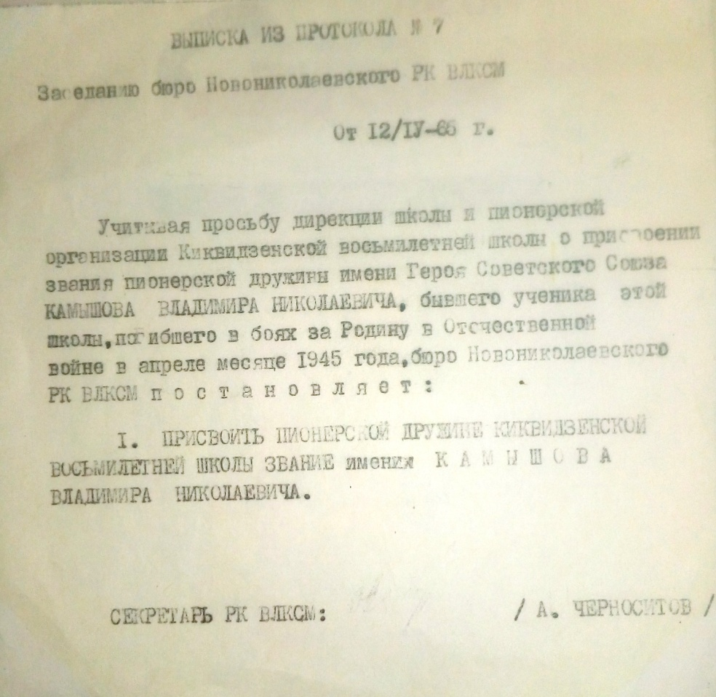
Выписка из протокола

Slide 6
Воспоминания жительницы хутора Киквидзе Макаровой Александры Григорьевны о Герое Советского Союза
Камышове Владимире Николаевиче.
Семья Камышовых в хуторе звалась семьей кузнецов. Мастерство передавалось от отца к сыну. От поколения к поколению. Владимир Камышов до войны работал на тракторе. Он был красивым и сильным парнем, очень отчаянным, веселым, играл на мандалине, любил пошутить. Когда началась война, Владимир ушел на фронт вместе с отцом и братом. Живым домой вернулся только отец.

Slide 7
